Slide 1
ROADSHOW 2020
CONSORZIO VINI ALTO ADIGE
ROMA
30 SETTEMBRE 2020

Slide 2
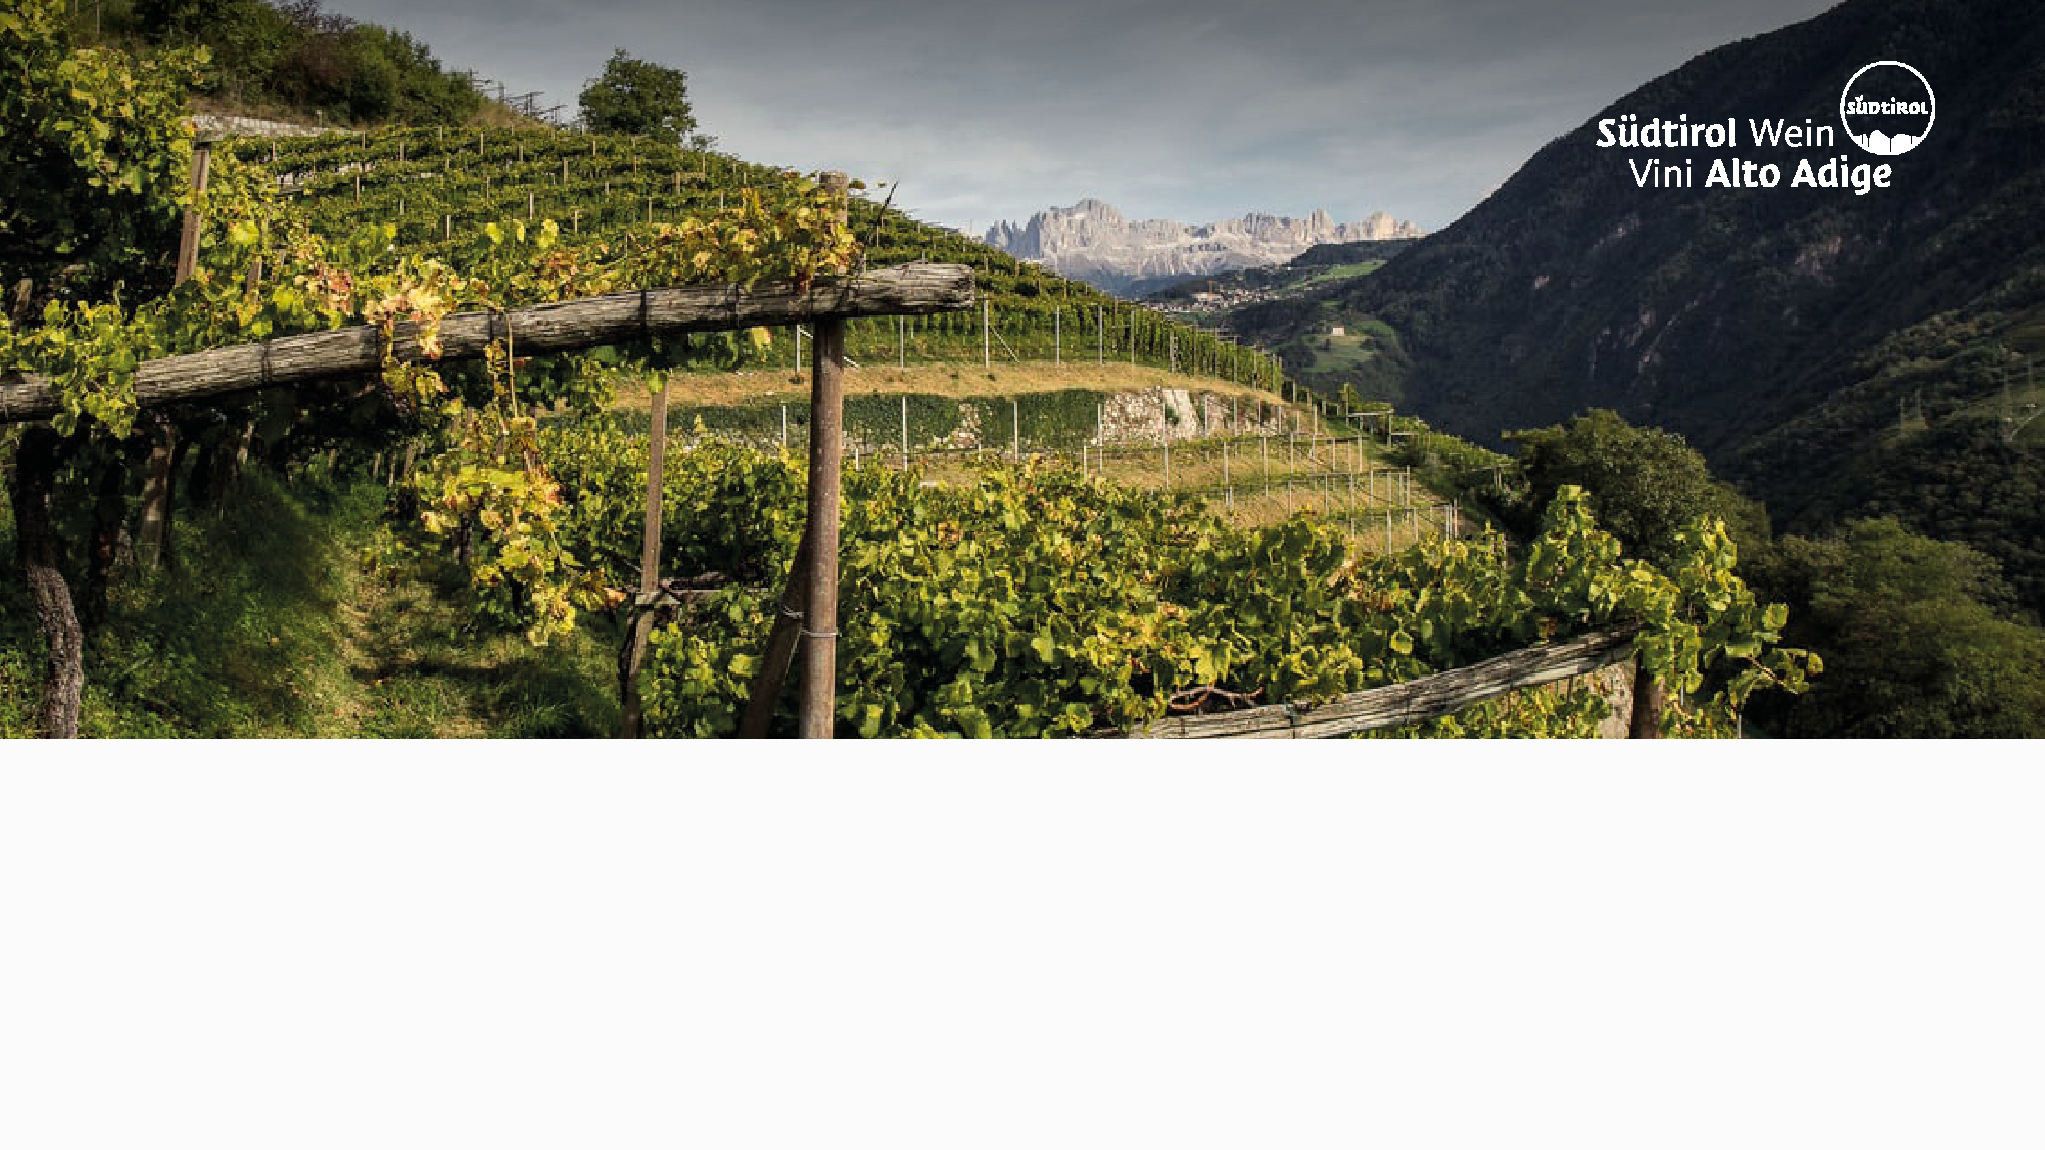
5.500 ha di vigneti
98% DOC/DP
oltre 20 vitigni
varietà autoctone: Schiava/Vernatsch, Lagrein
200 cantine
330.000 hl/anno = 0,7% della produzione nazionale
62% vini bianchi, 38% rossi
Vini Alto Adige in cifre

Slide 3




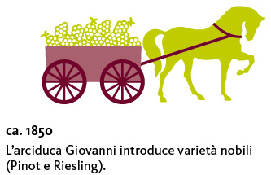
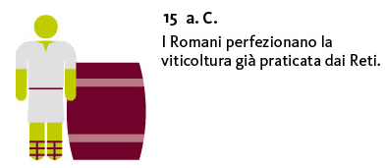
STORIA E CULTURA ENOICA

Slide 4
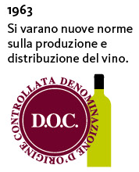
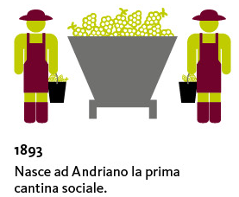

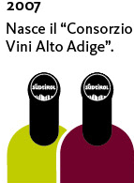

STORIA E CULTURA ENOICA

Slide 5
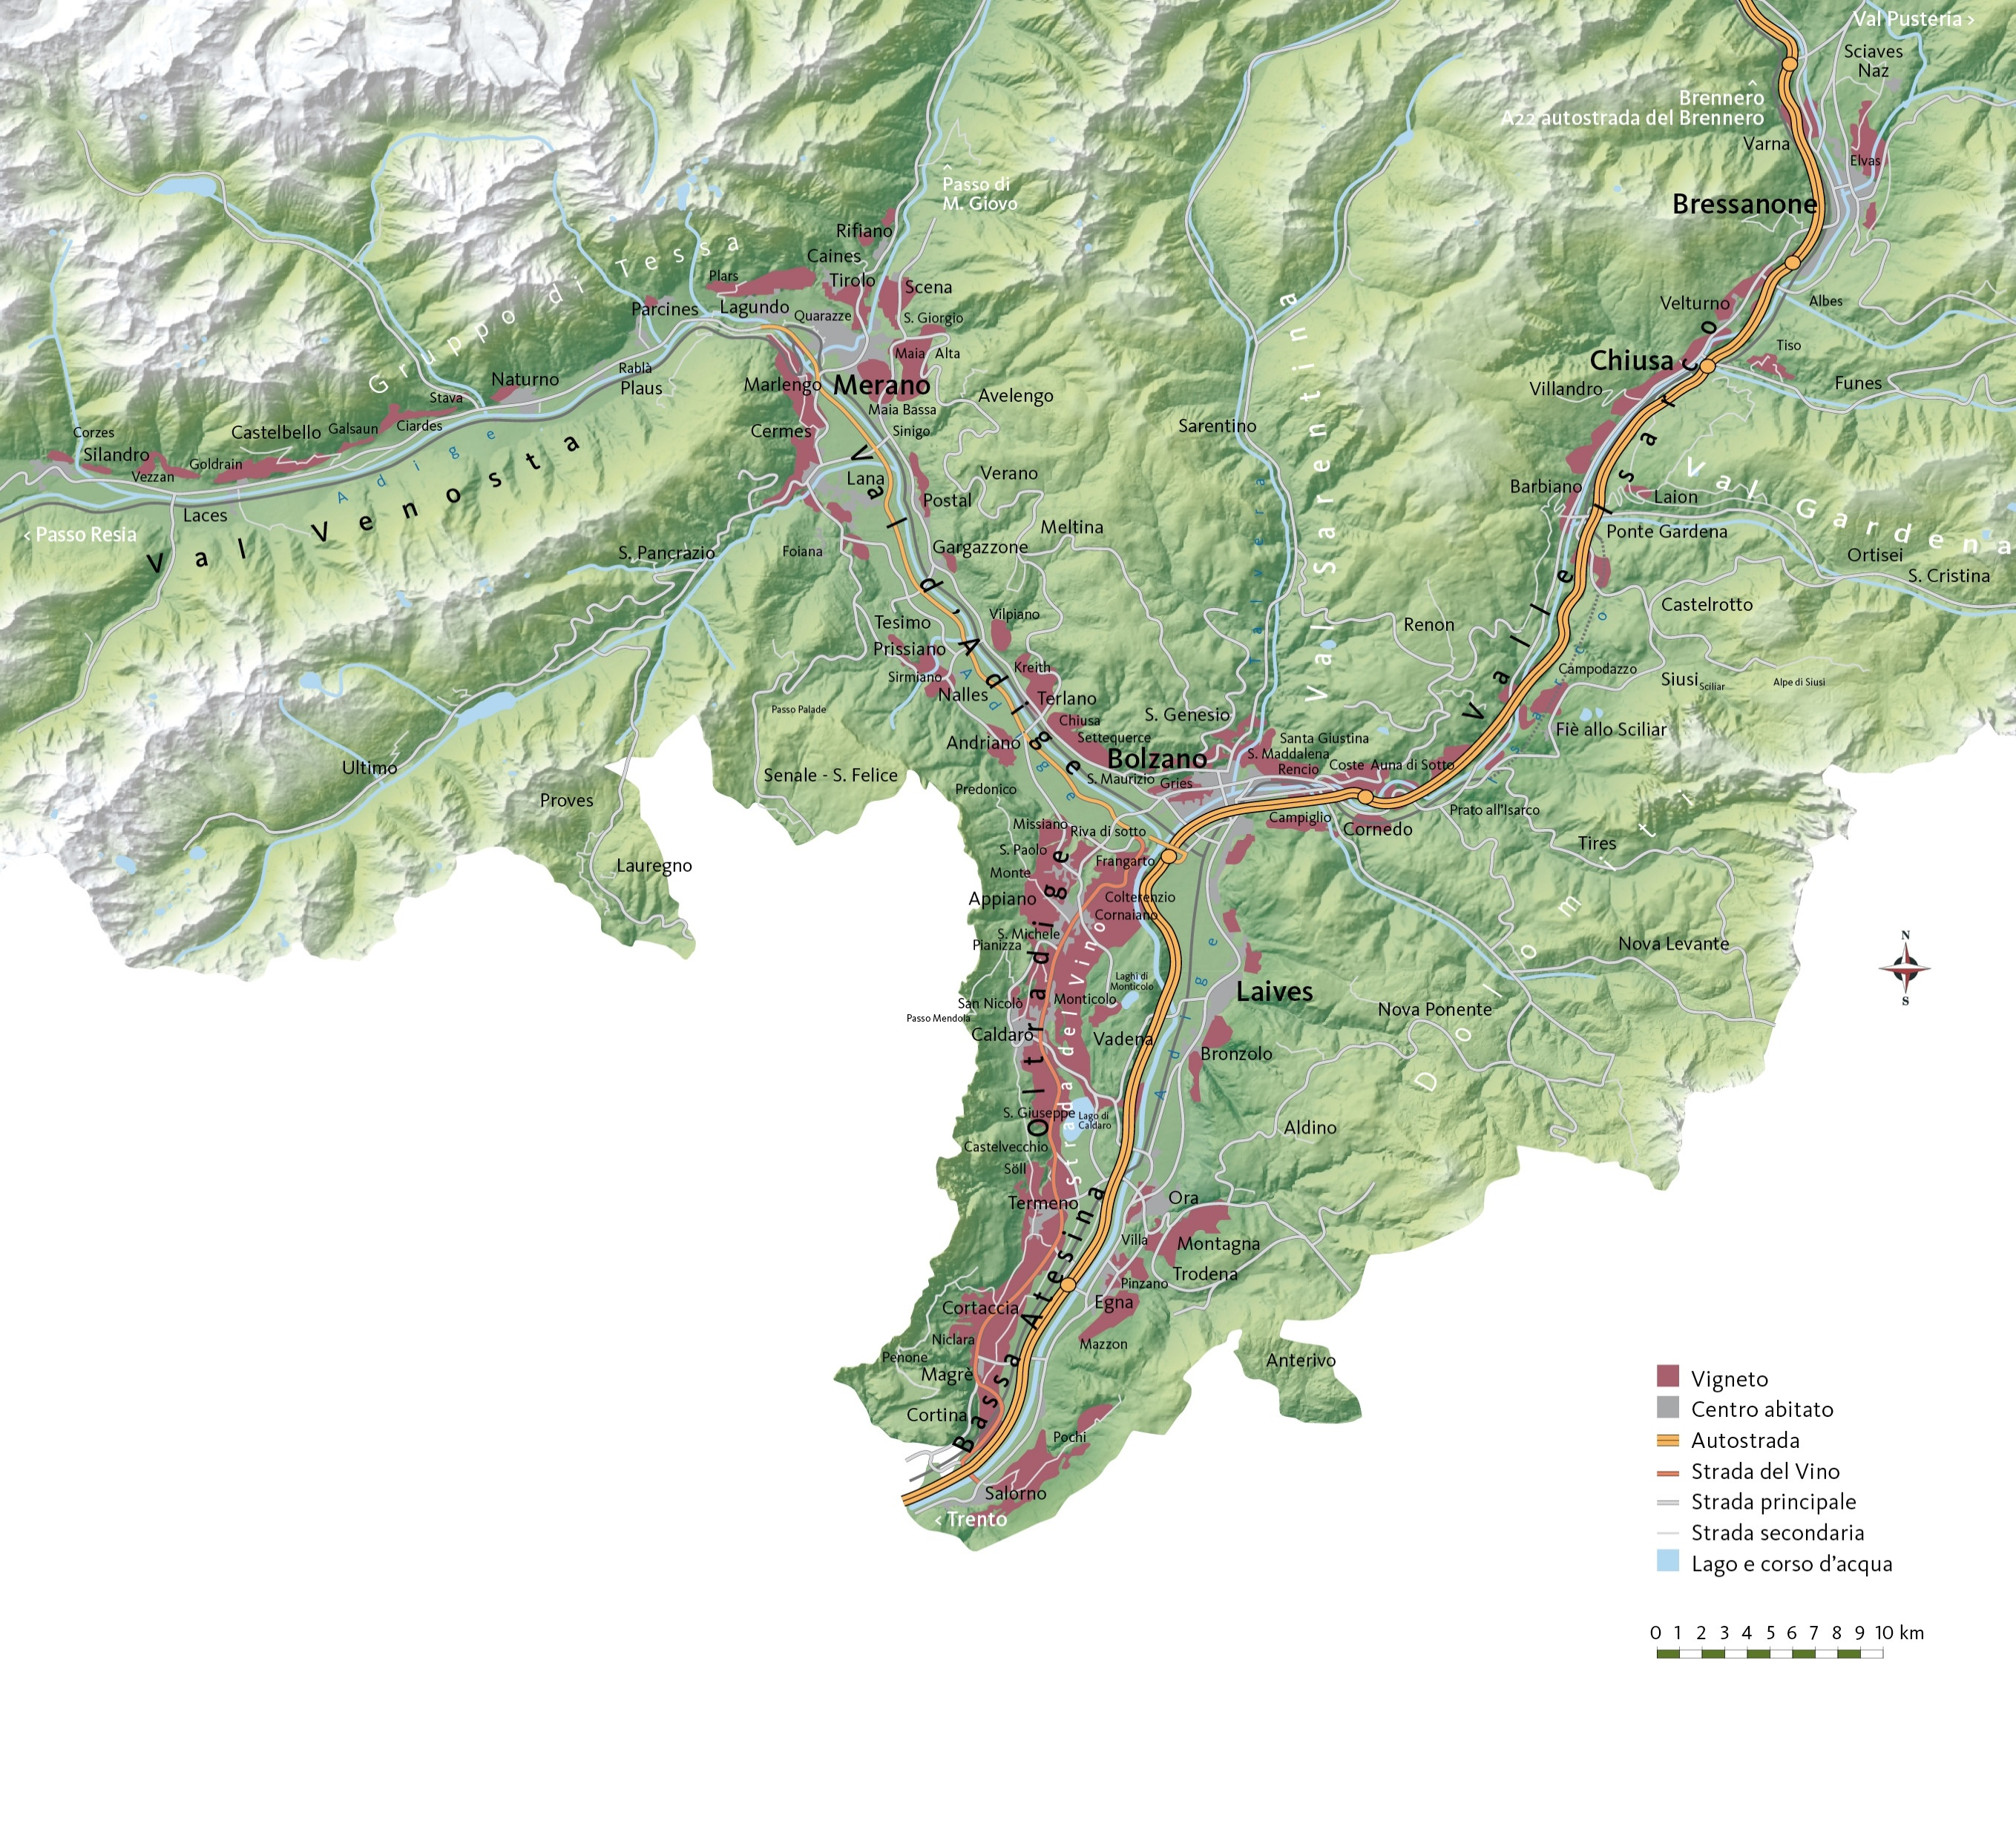
Vigneto
Centro abitato
Autostrada
Strada del Vino
Strada principale
Strada secondaria
Lago e corso d’acqua

Slide 6
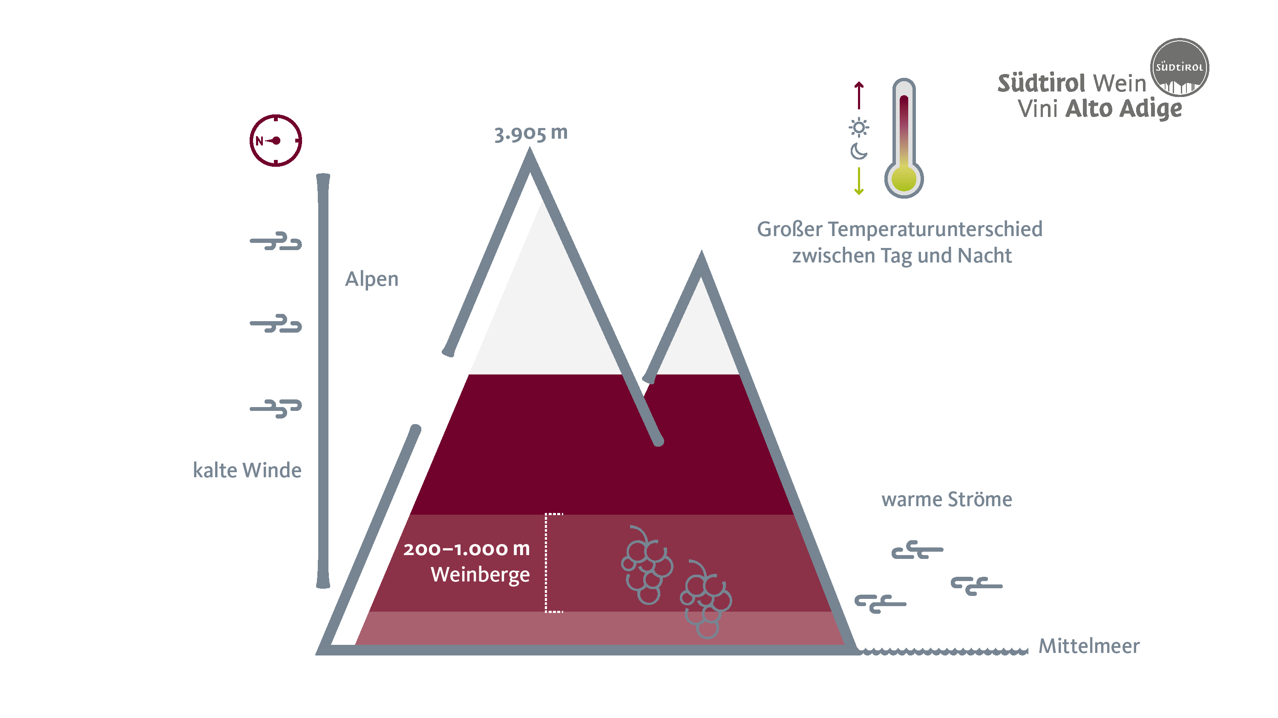
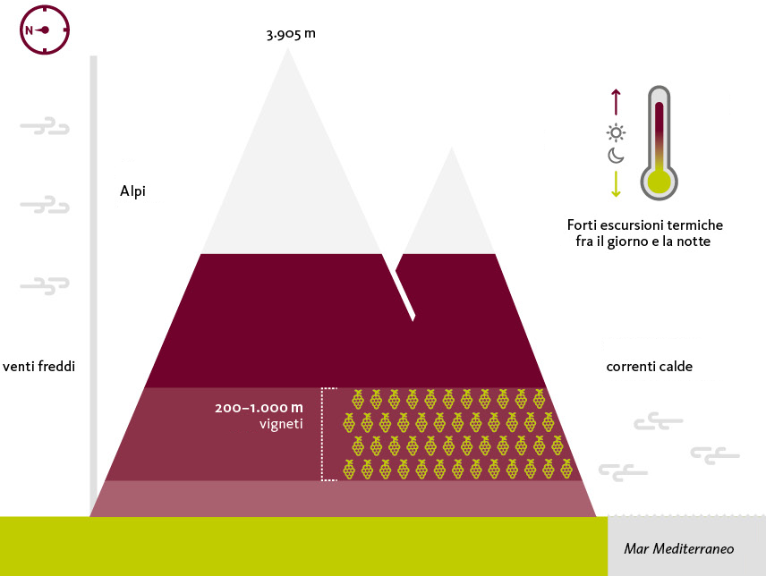
TOPOGRAFIA E CLIMA
vigneti
Mar Mediterraneo
Notes:
Vom schneebedeckten Ortler bis ins warme Venedig.

Slide 7
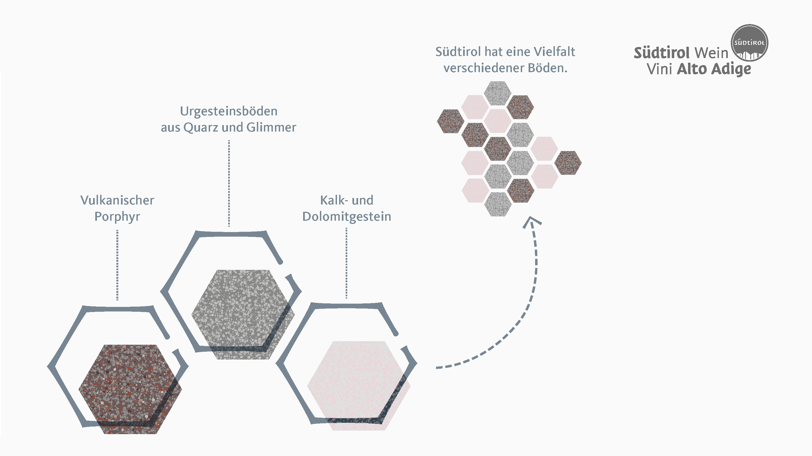
GEOLOGIA E TERRENI
L’Alto Adige ha una grande varietà di terreni con caratteristiche diverse.
roccia metamorfica di
quarzo e mica
porfido
vulcanico
calcare
dolomitico

Slide 8
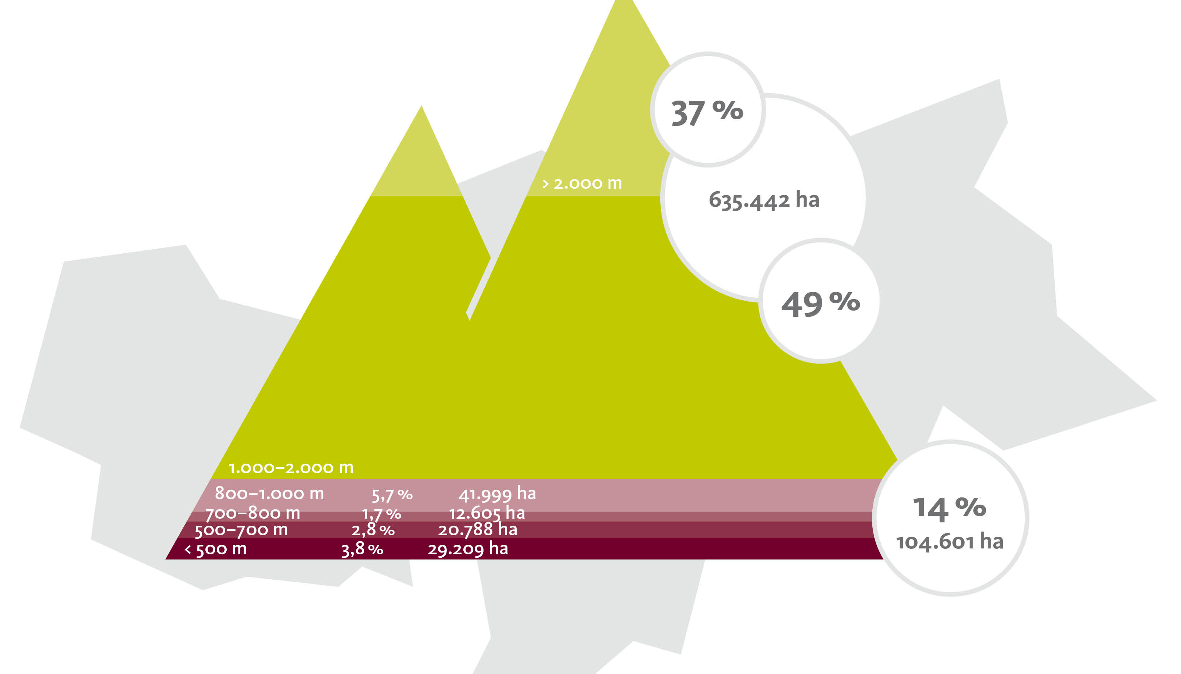
SUPERFICIE DELL’ALTO ADIGE SECONDO LE DIVERSE ALTITUDINI

Slide 9
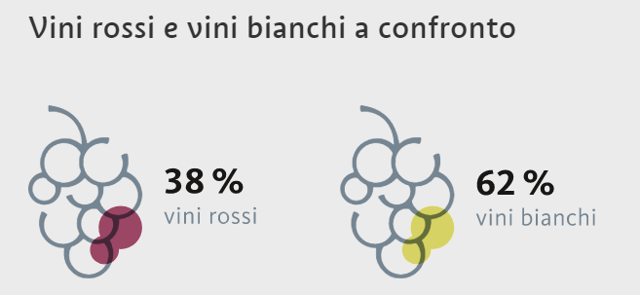
SUPERFICIE VITATA PER VITIGNO

Slide 10

SVILUPPO DEI VITIGNI ROSSI E BIANCHI
ha

Slide 11
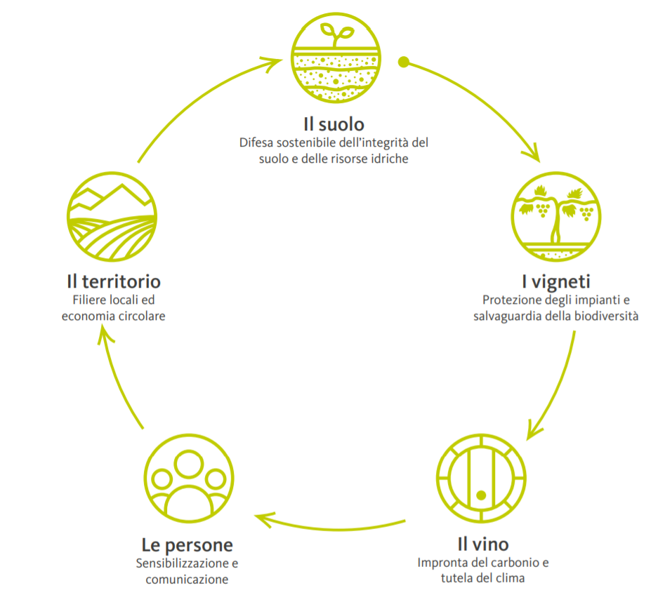
SOSTENIBILITÀ

Slide 12
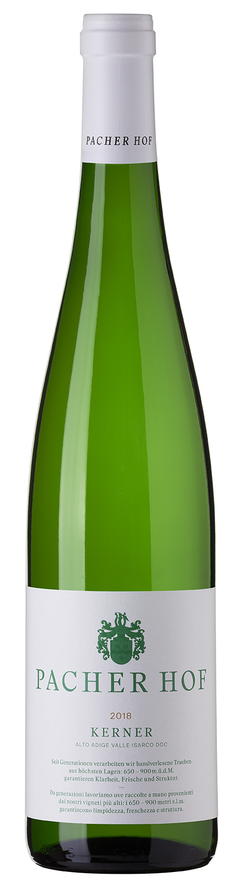
I VINI
ALTO ADIGE VALLE ISARCO
KERNER 2018
PACHER HOF

Slide 13
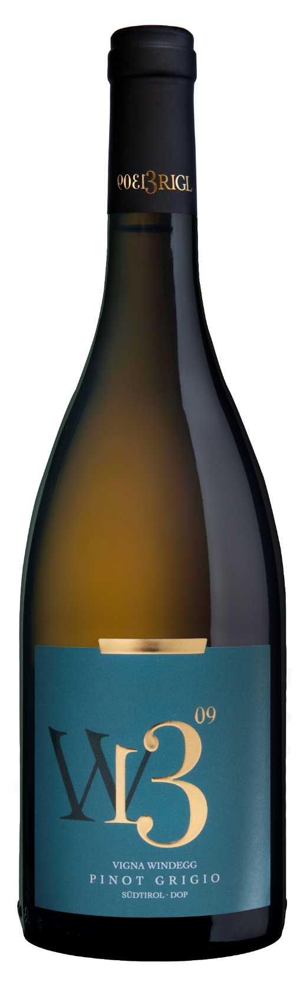
I VINI
ALTO ADIGE PINOT GRIGIO
VIGNA WINDEGG 2019
JOSEF BRIGL SRL

Slide 14
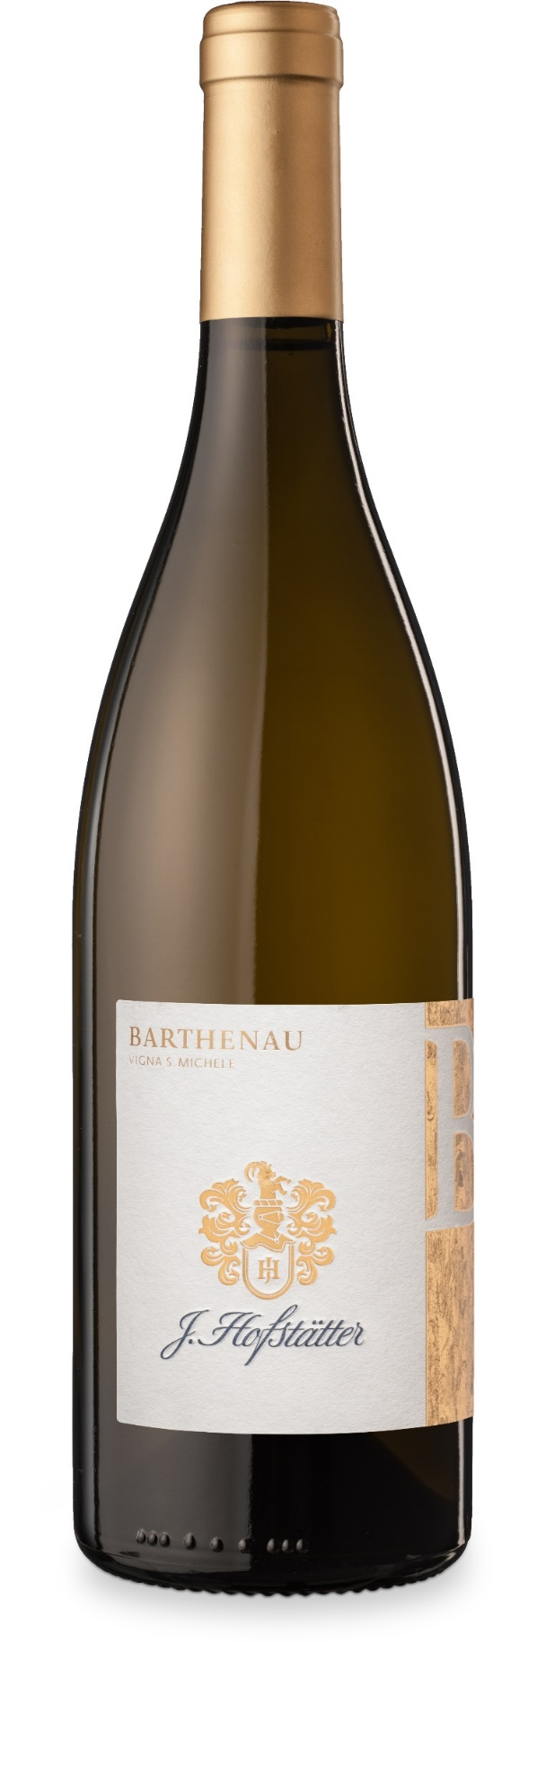
I VINI
ALTO ADIGE PINOT BIANCO
BARTHENAU VIGNA S. MICHELE 2018
TENUTA J. HOFSTÄTTER

Slide 15
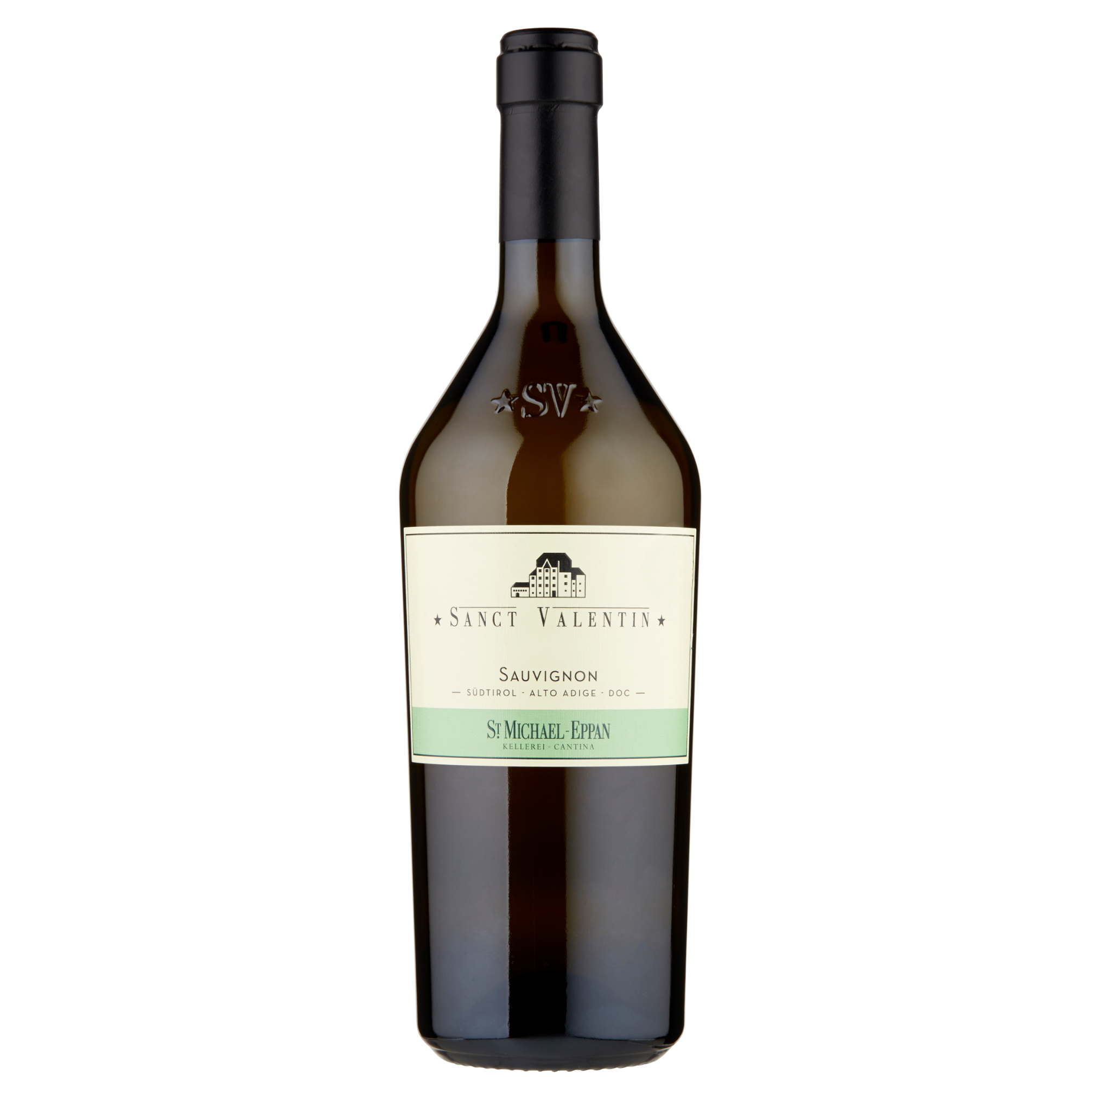
I VINI
ALTO ADIGE SAUVIGNON
SANCT VALENTIN 2019
CANTINA PRODUTTORI SAN MICHELE APPIANO

Slide 16
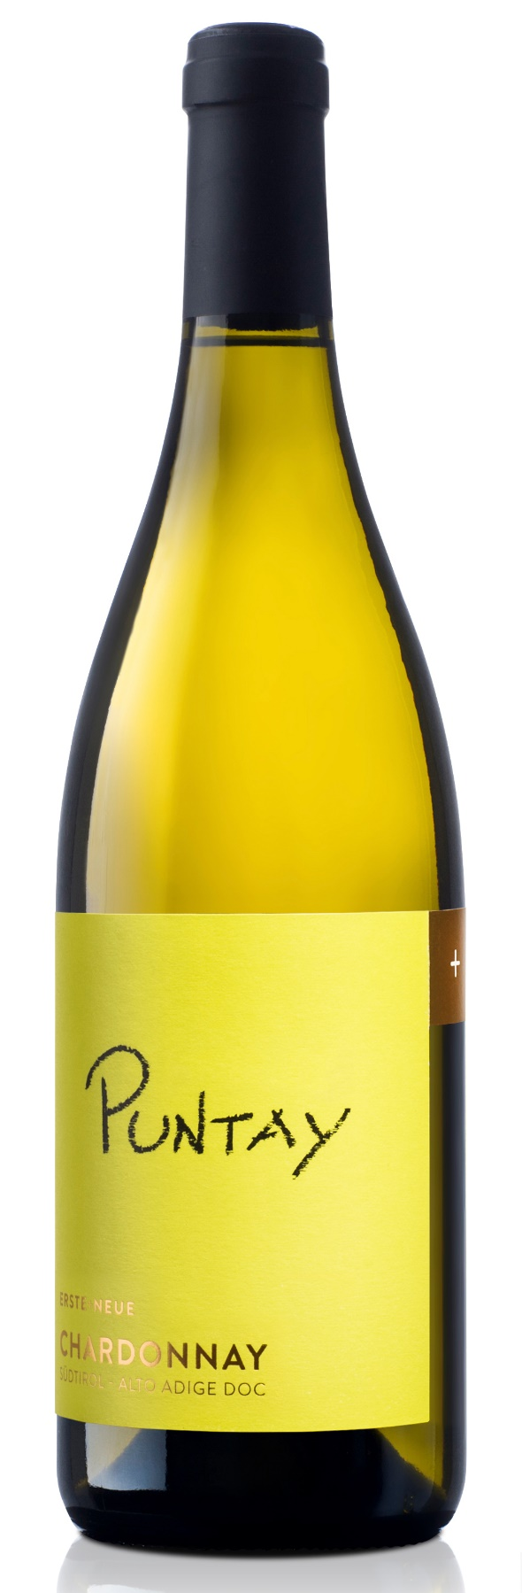
I VINI
ALTO ADIGE CHARDONNAY
PUNTAY 2017
ERSTE + NEUE

Slide 17
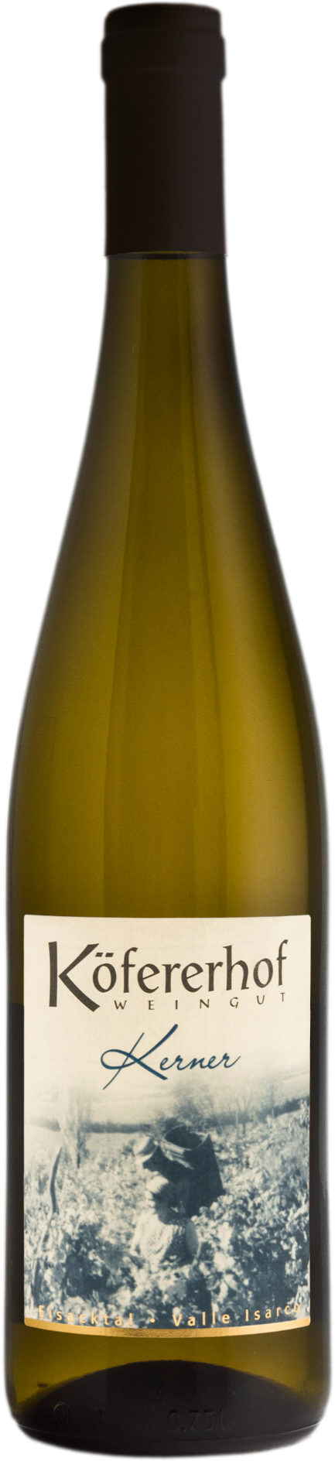
I VINI
ALTO ADIGE VALLE ISARCO
KERNER 2016
KÖFERER

Slide 18
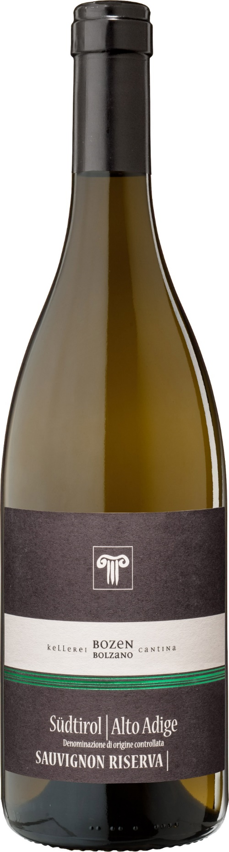
I VINI
ALTO ADIGE SAUVIGNON RISERVA
SAUVIGNON RISERVA 2014
CANTINA BOLZANO

Slide 19
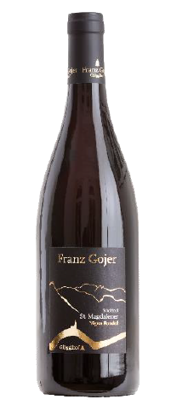
I VINI
ALTO ADIGE SANTA MADDALENA CLASSICO
VIGNA RONDELL 2019
FRANZ GOJER - GLÖGGLHOF

Slide 20
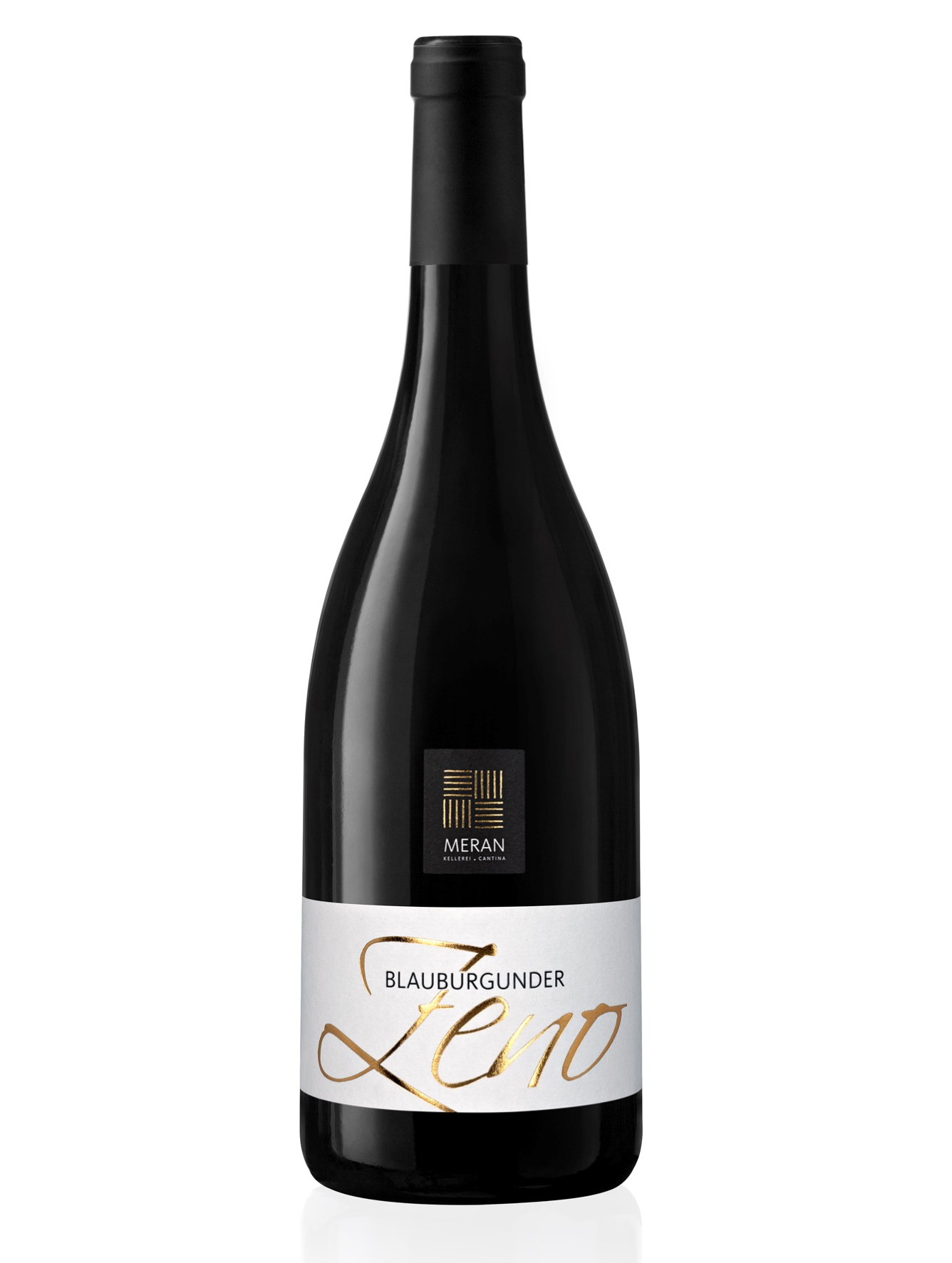
I VINI
ALTO ADIGE PINOT NERO RISERVA
ZENO 2017
CANTINA MERANO

Slide 21
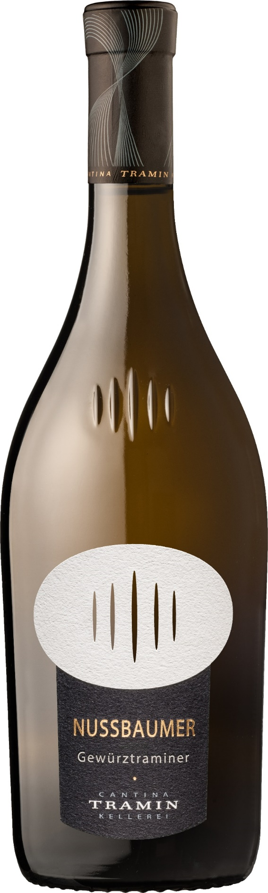
I VINI
ALTO ADIGE GEWÜRZTRAMINER
NUSSBAUMER 2018
CANTINA TRAMIN

Slide 22
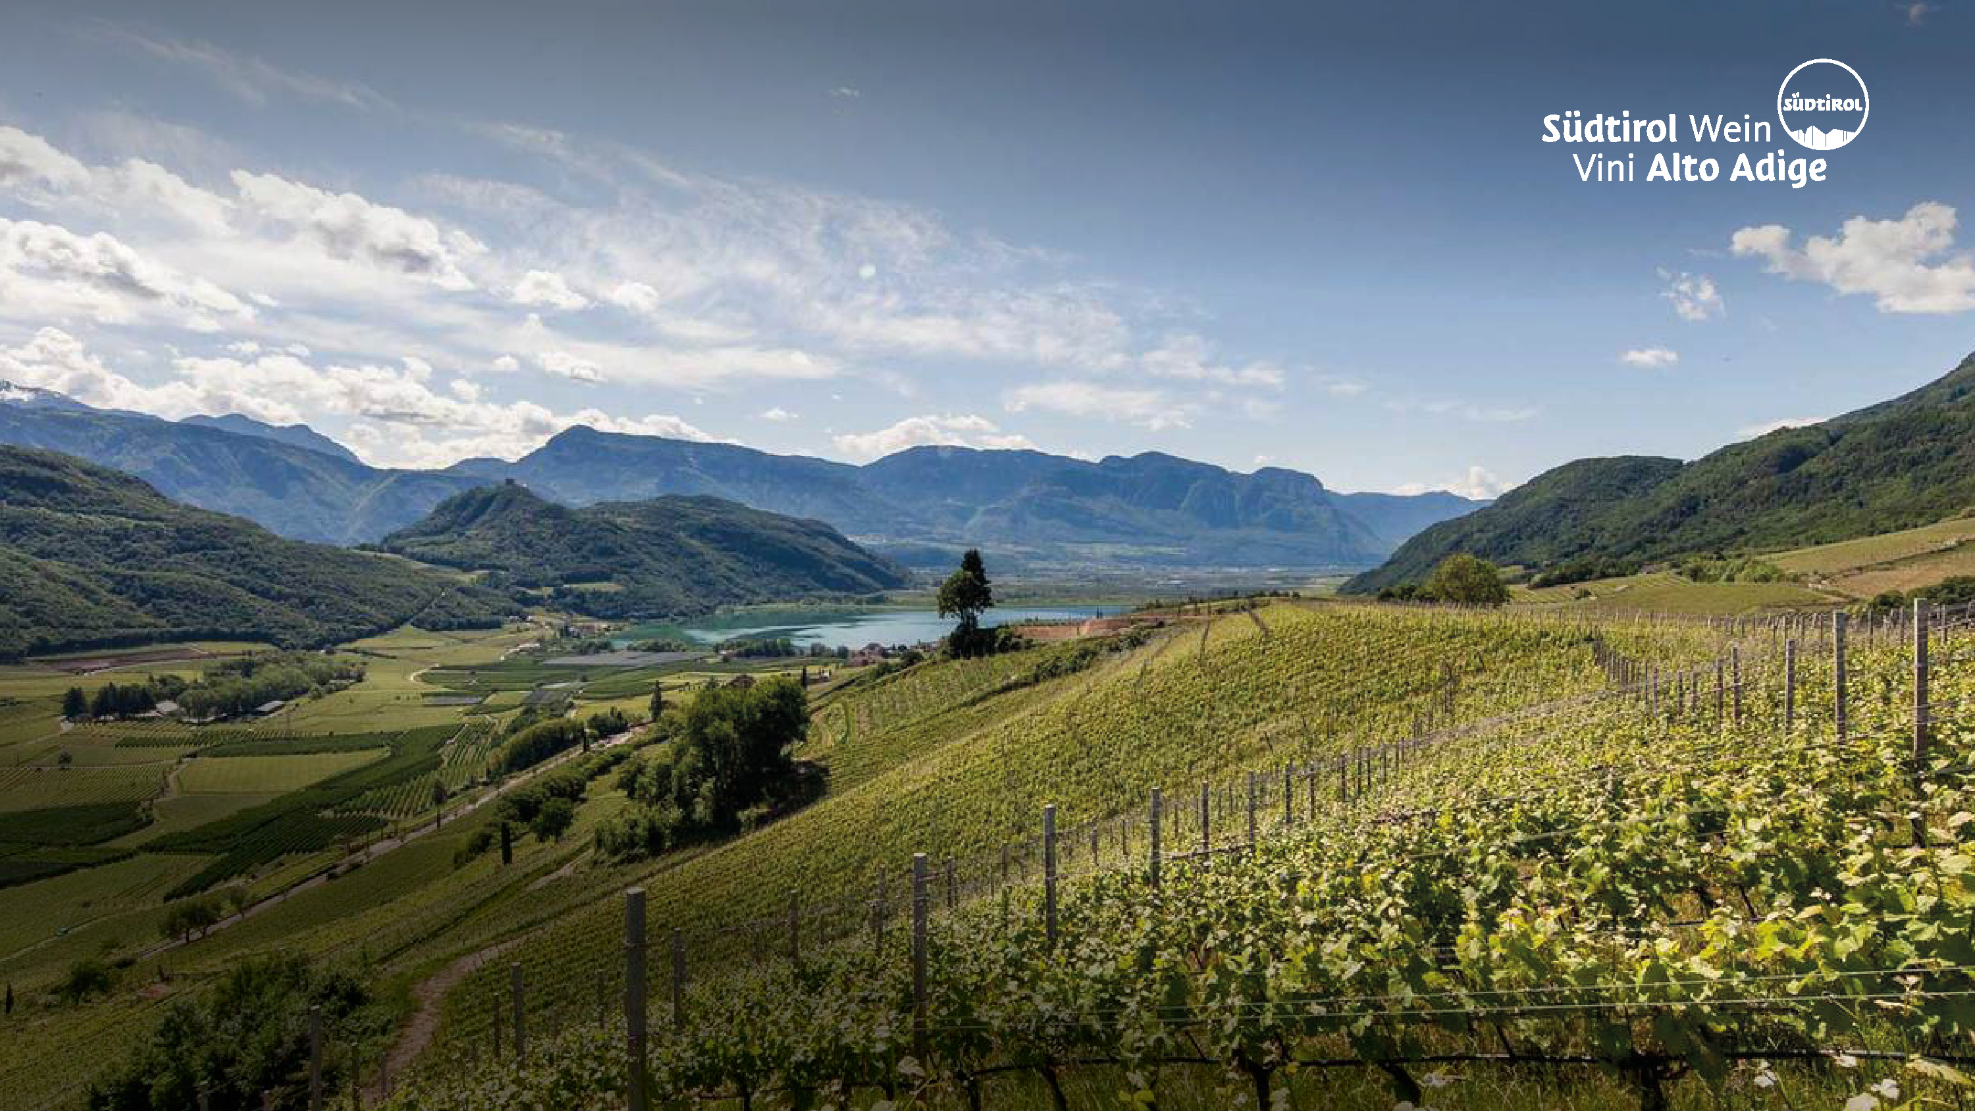


www.vinialtoadige.com
Südtirol Wein – Vini Alto Adige
@altoadigewines

